Slide 1
Портфолио Мааевой Заремы Адамовны
Воспитателя
старшей группы «Белочки»
ГБДОУ №27 «Улыбка» Грозненского муниципального района с.Бердыкель

Slide 2
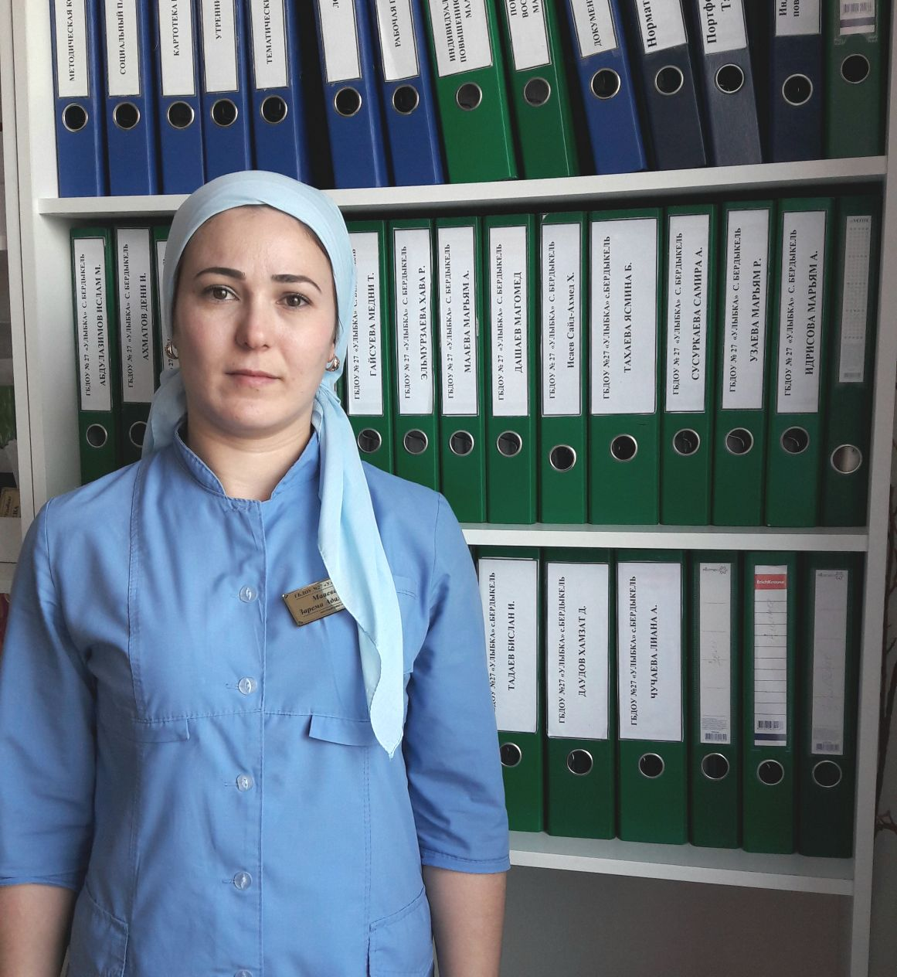
Мой девиз:
С детьми всегда должна быть рядом,
Даря тепло, и согревая взглядом.
Их в мир прекрасного вести
И помнить заповедь
«Не навреди».

Slide 3
».

Slide 4
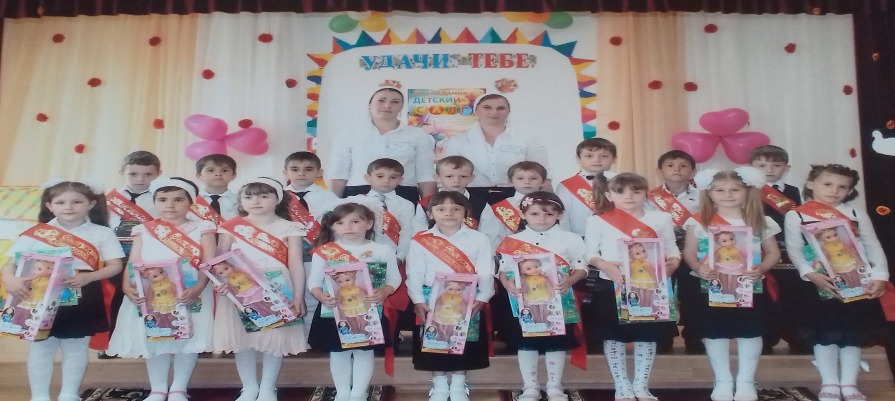
Педагогический стаж работы – 8 лет.
Диплом государственного образовательного учреждения
высшего профессионального образования
Чеченский Государственный педагогический институт

Slide 5
Нормативно - правовые документы.
Федеральный закон РФ от 29 декабря 2012г. № 273 – ФЗ «Образовании в Российской Федерации»;
Конвенция о правах ребенка;
Декларация прав ребенка от 20.11.1959г.
СанПин 2.4.1.3049-13 «Санитарно – эпидемиологические требования к организации режима работы дошкольных образовательных организации от 15 мая 2013г. № 26.
Федеральный государственный образовательный стандарт дошкольного образования;
Нормативными – правовыми актами УО АМО «Боханский район»;
Локальными актами МБДОУ «Олонский детский сад».

Slide 6
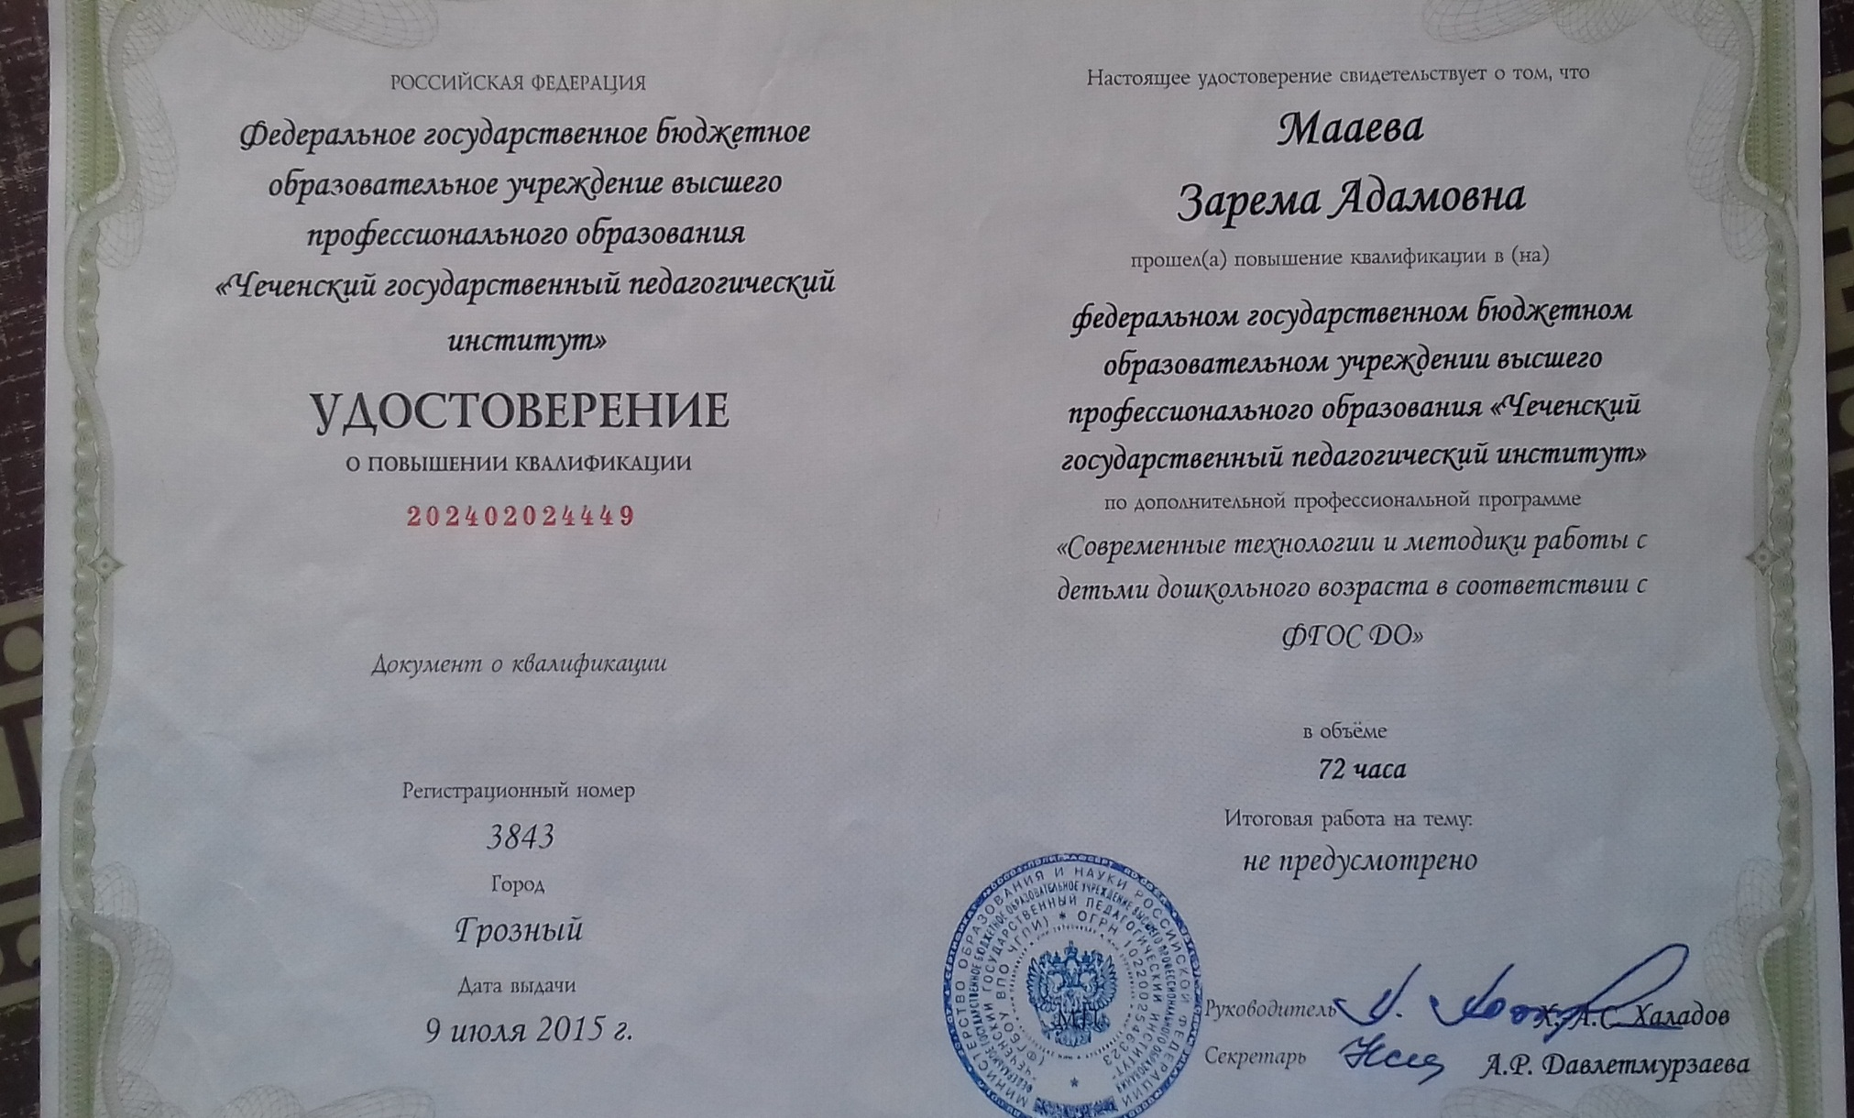
Курсы повышения квалификации
»

Slide 7
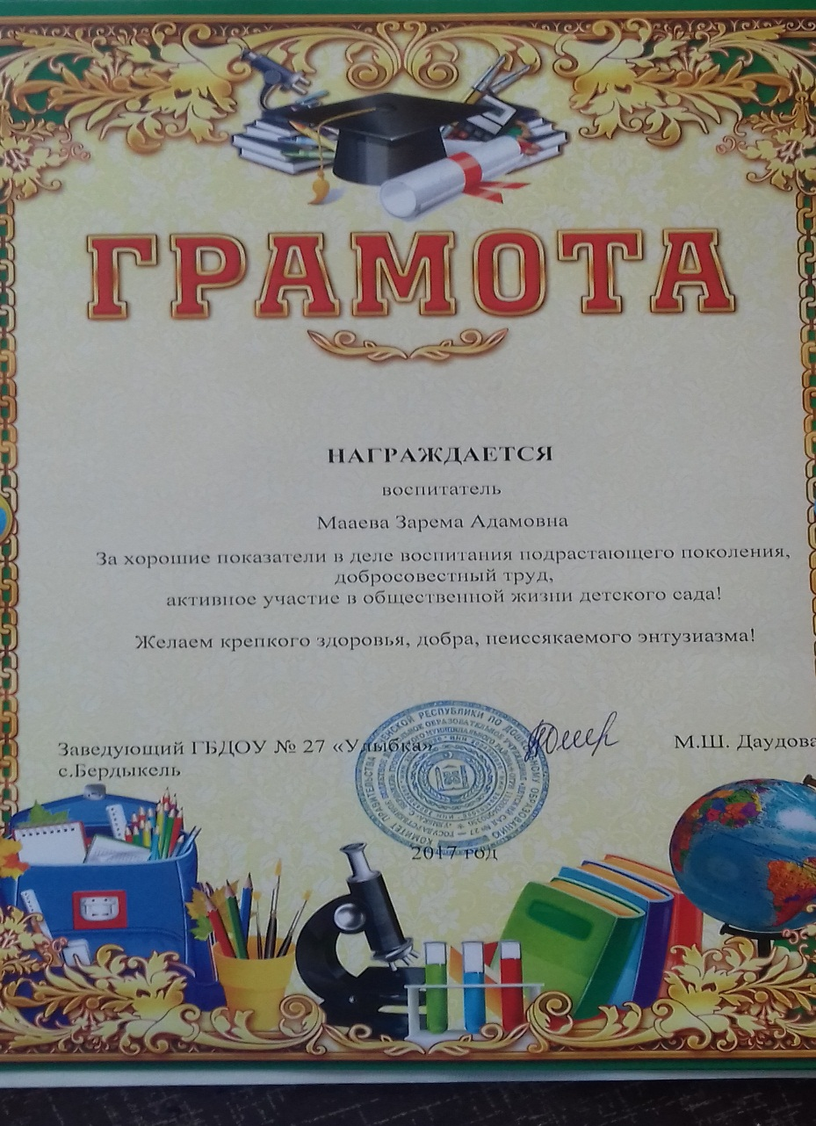
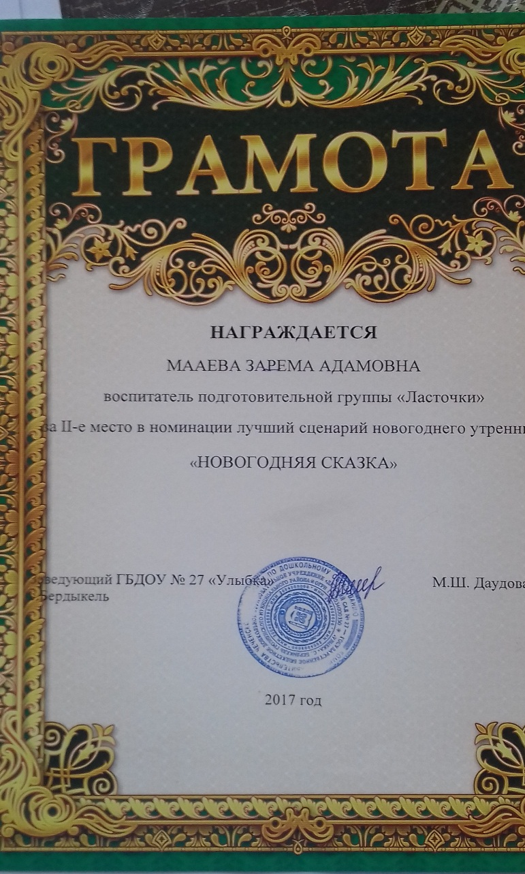
Мои достижения:

Slide 8
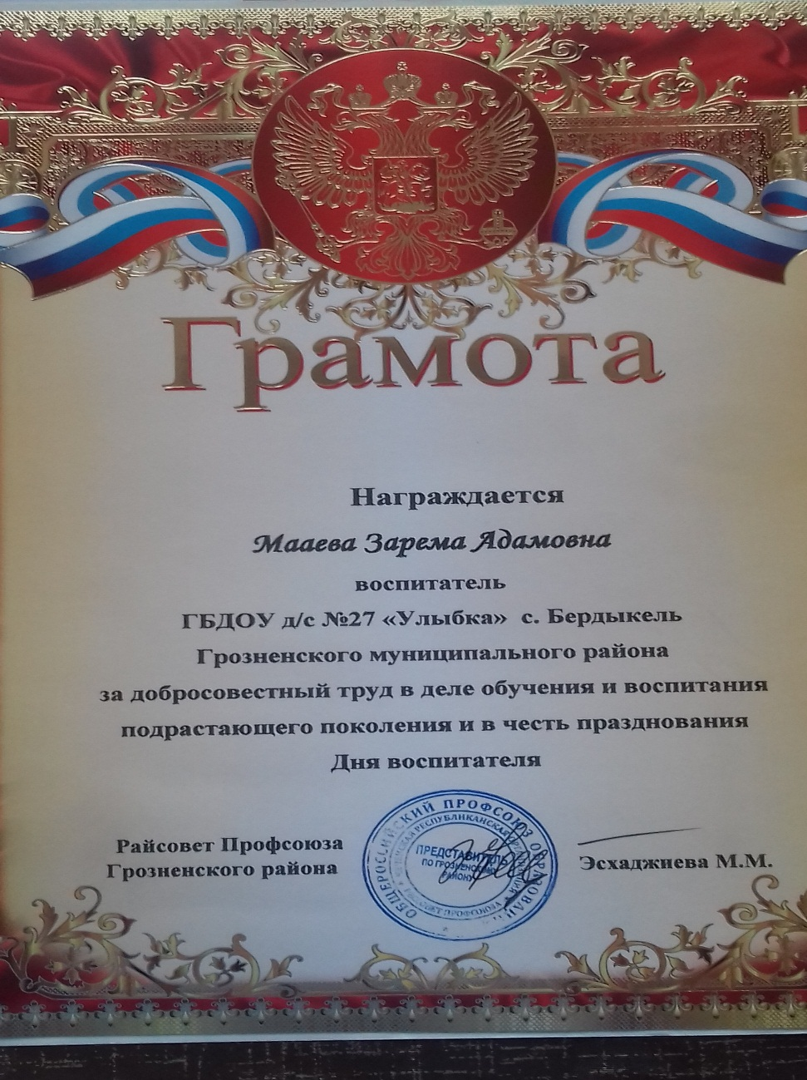
Мои достижения:

Slide 9
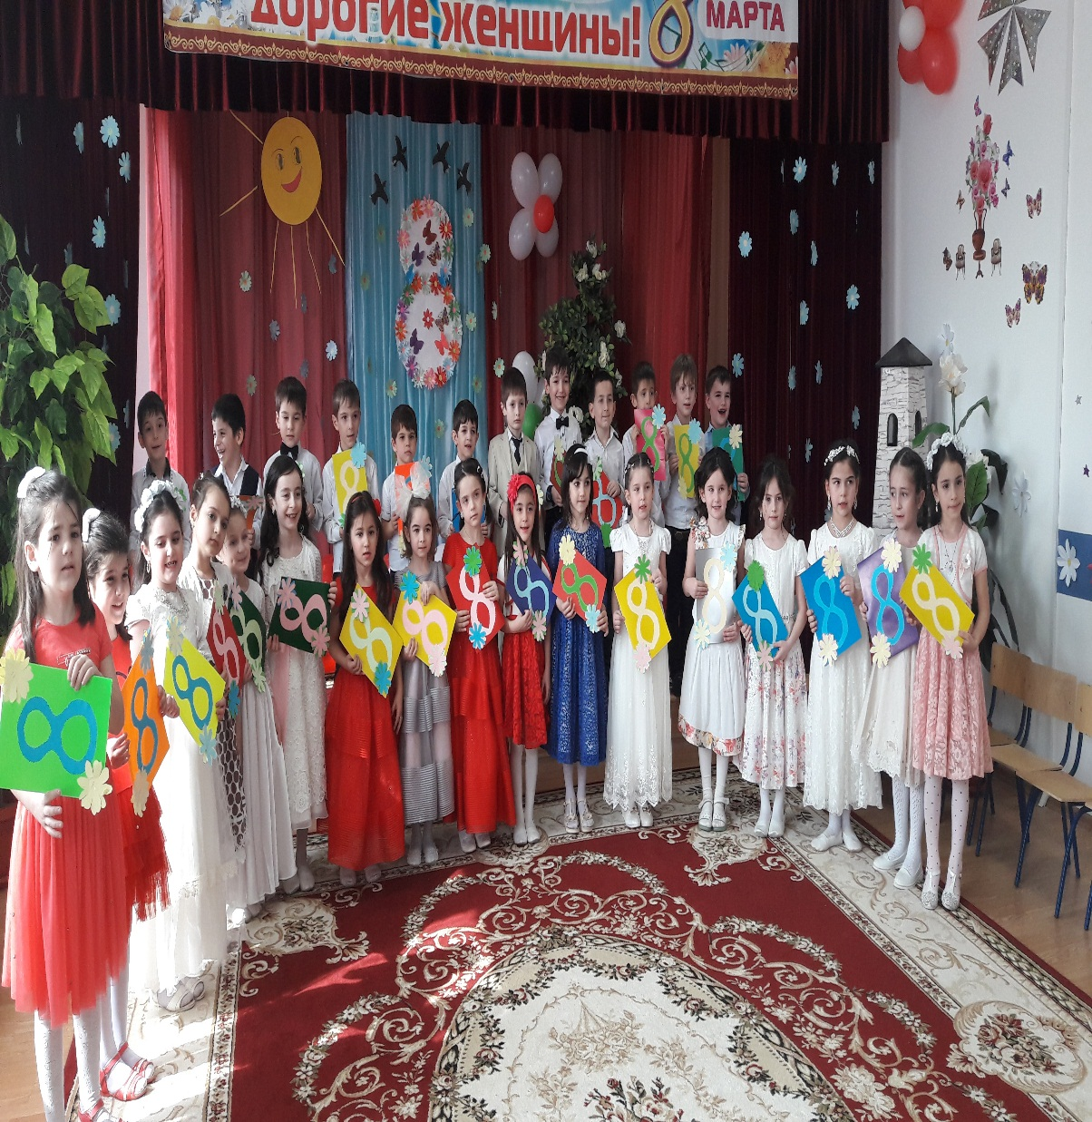
Наши праздники и будни.

Slide 10
Наши праздники и будни.

Slide 11
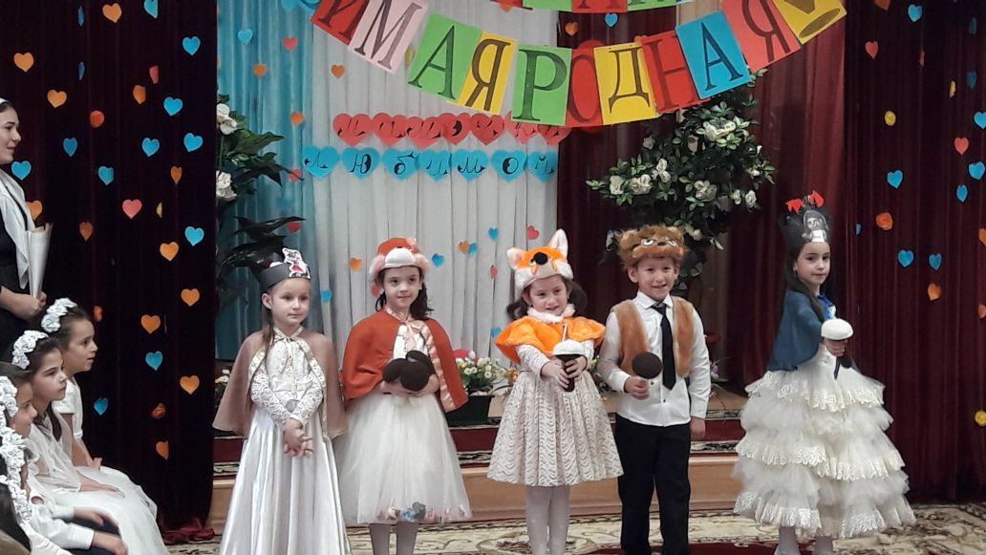
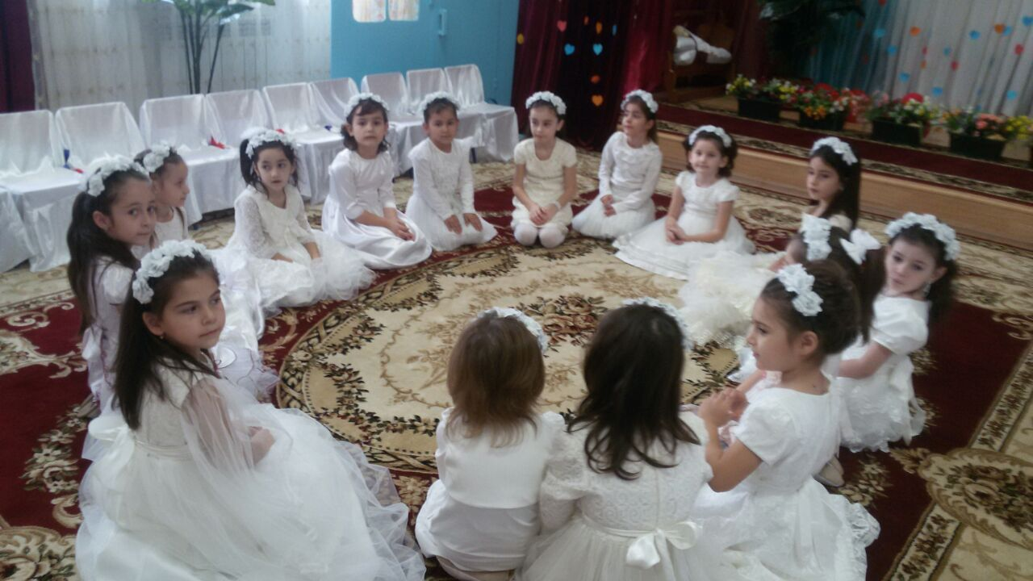
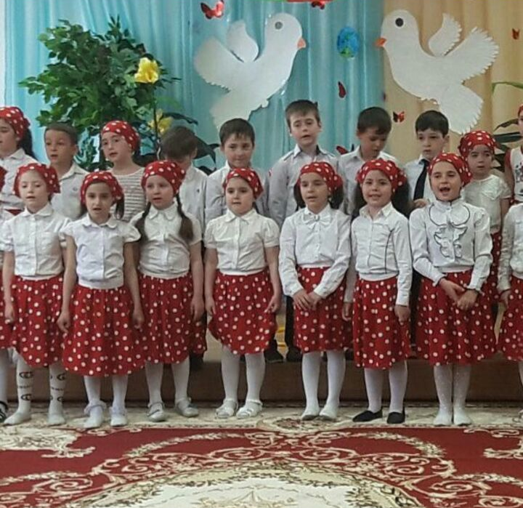

Slide 12
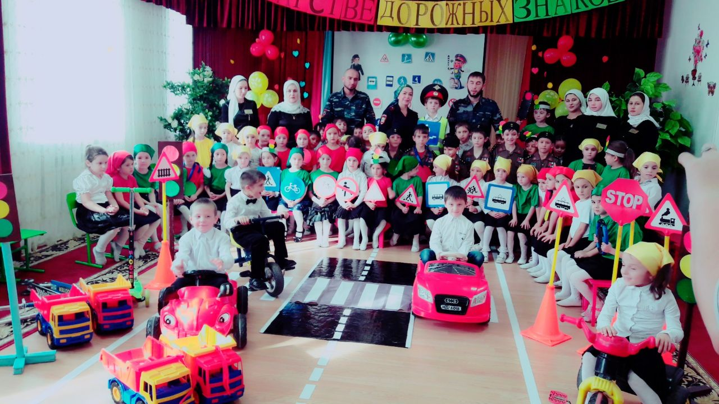
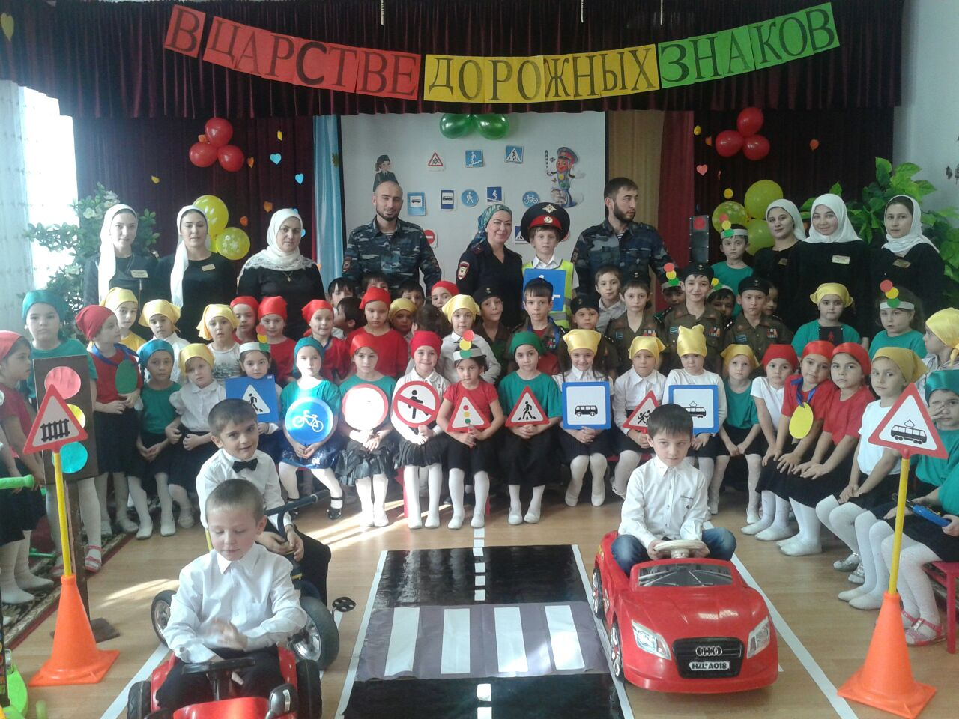
В царстве дорожных знаков

Slide 13
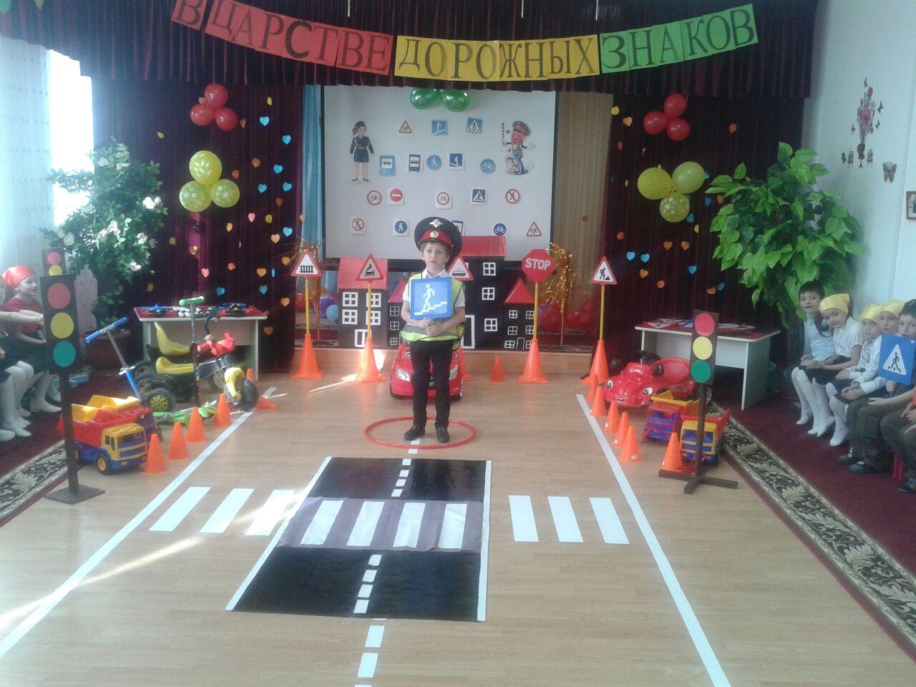

Slide 14
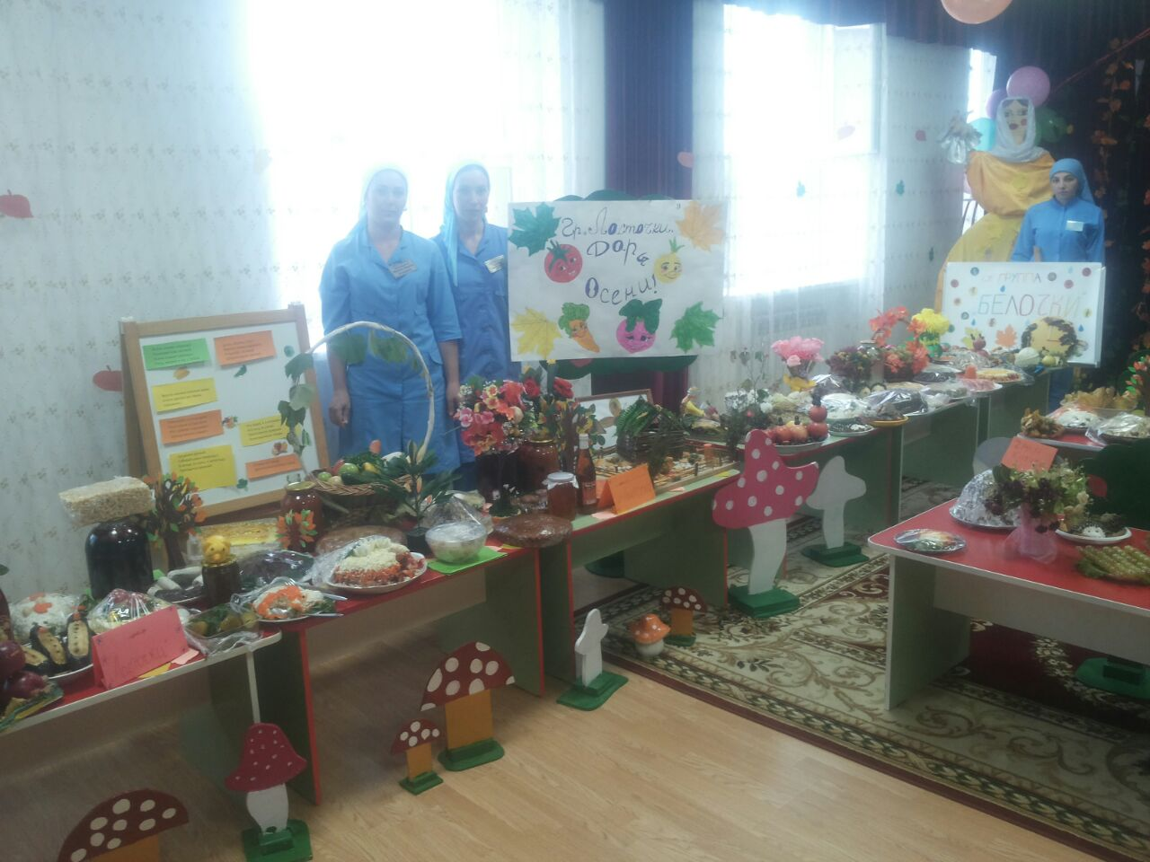
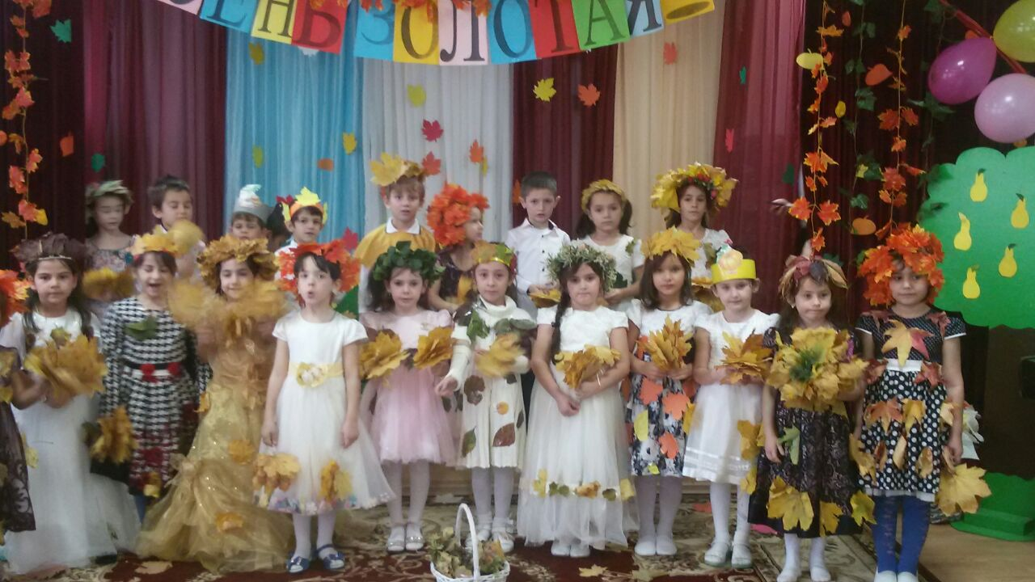
Осень золотая

Slide 15
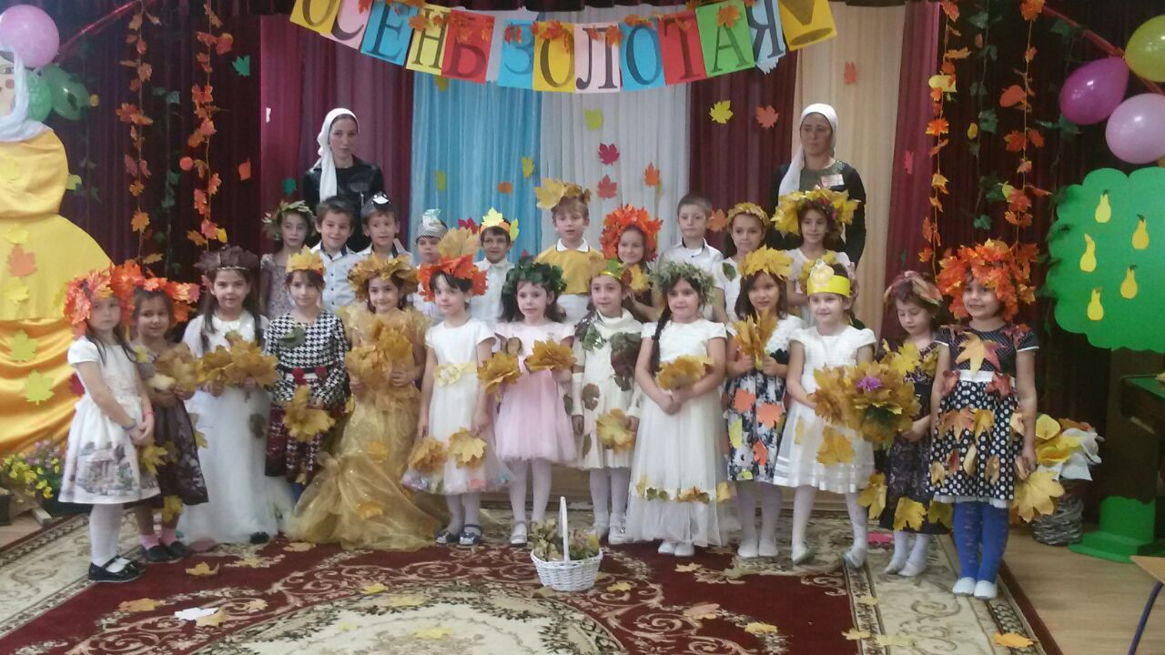

Slide 16
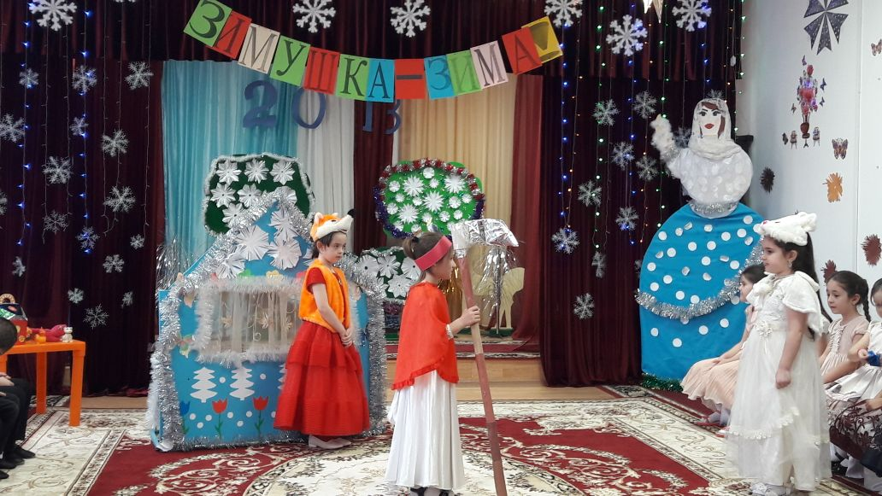
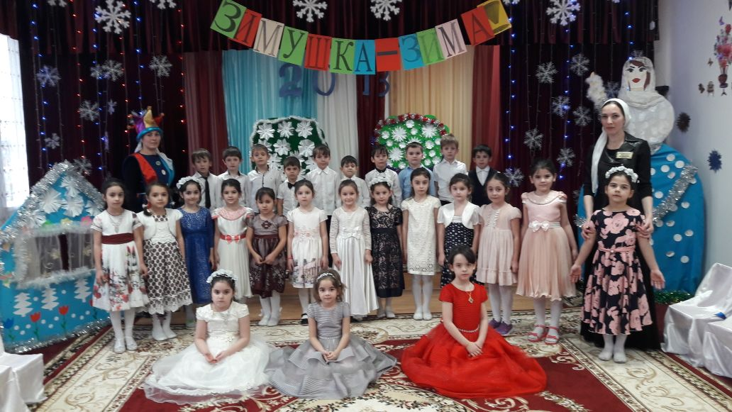
Ах ты зимушка-зима!

Slide 17
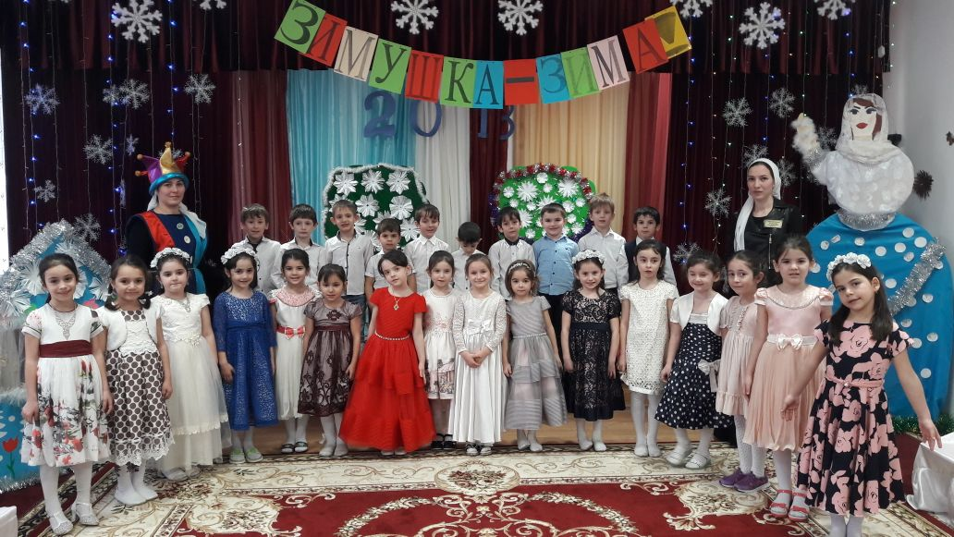

Slide 18
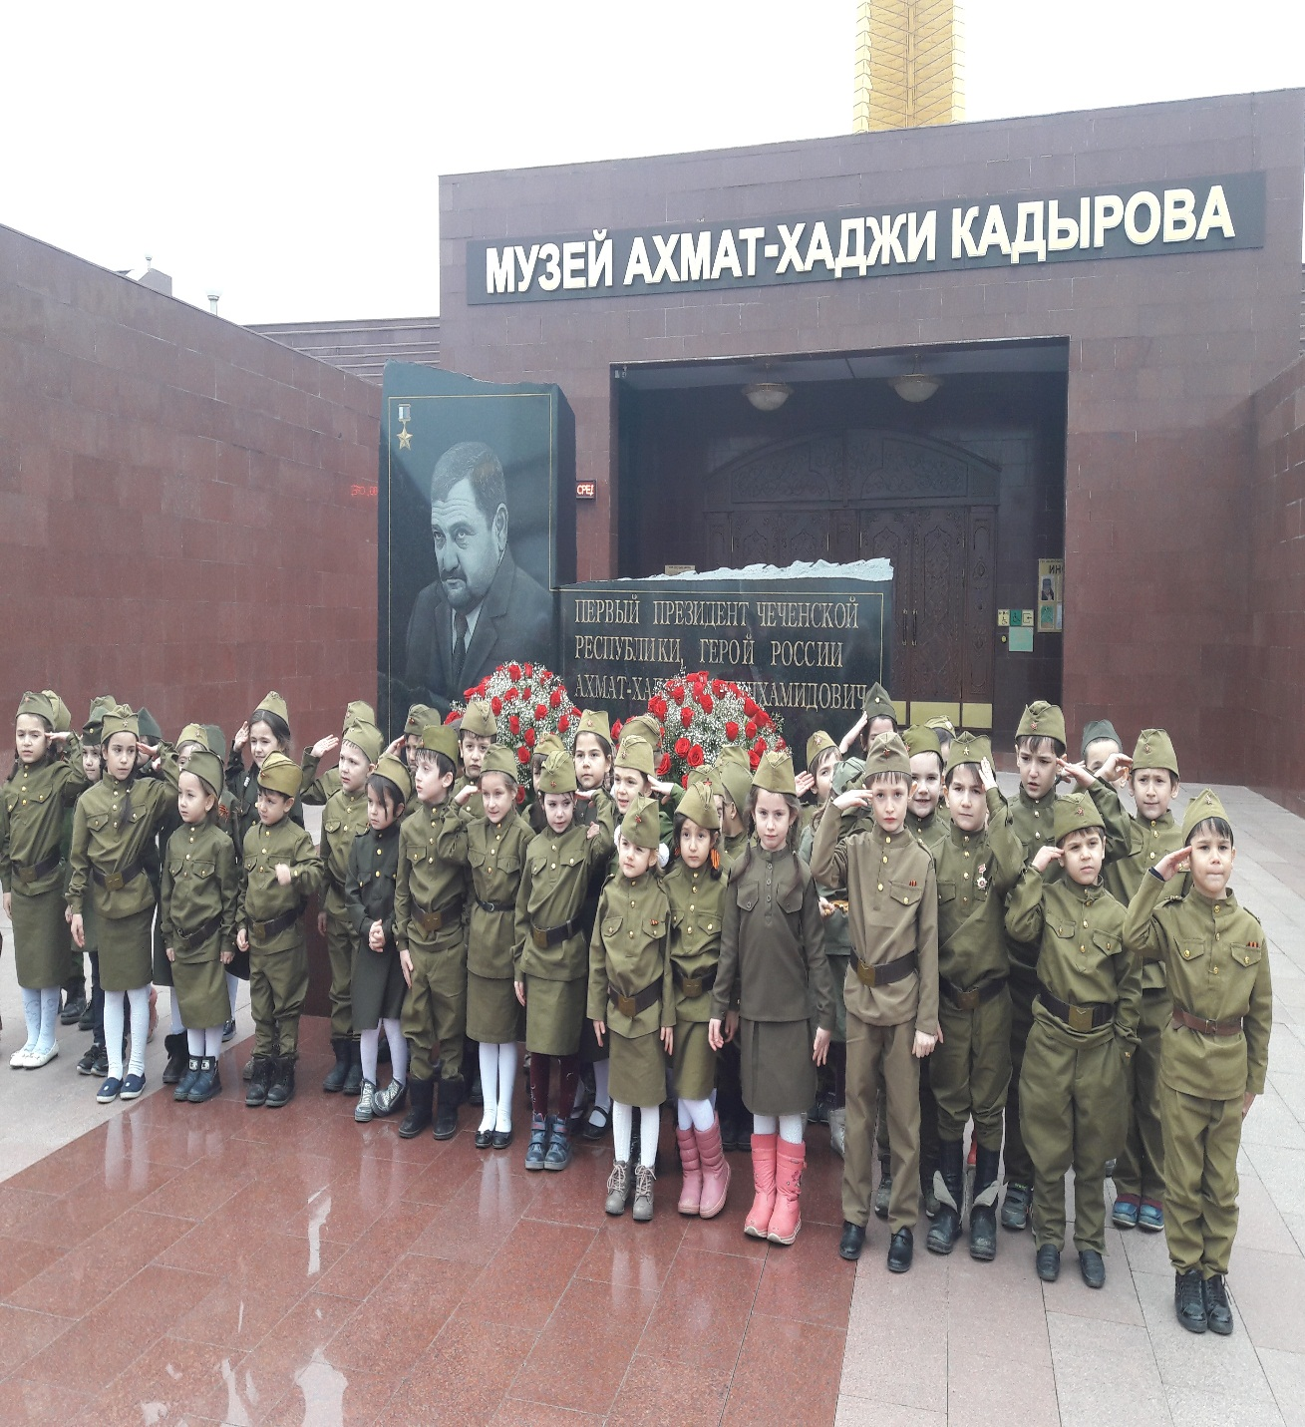
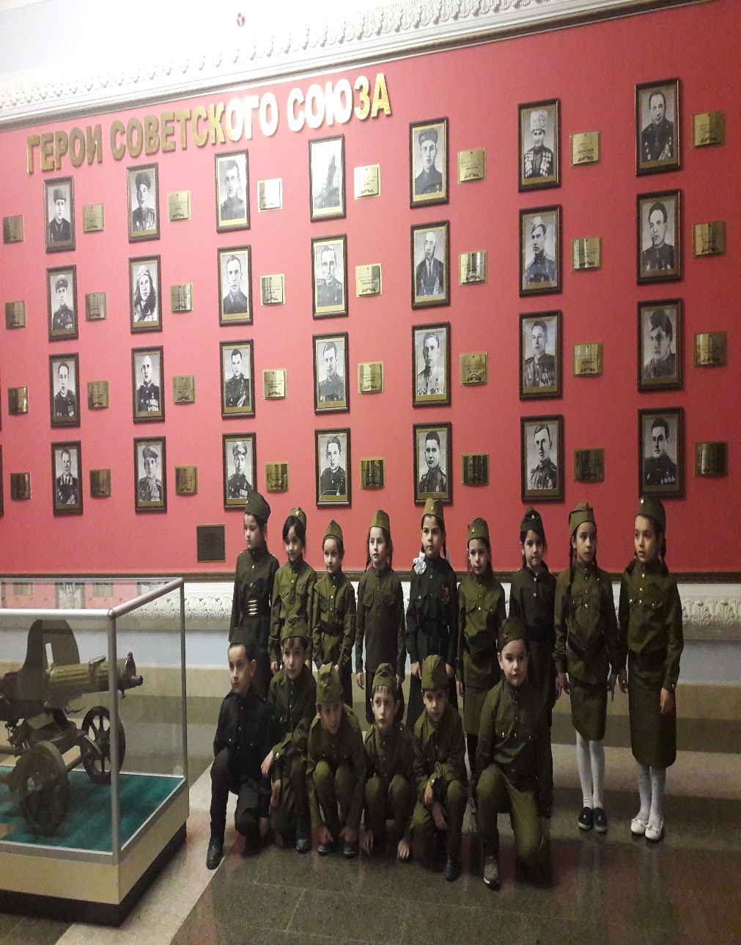
Посещение музея А-Х.Кадырова

Slide 19
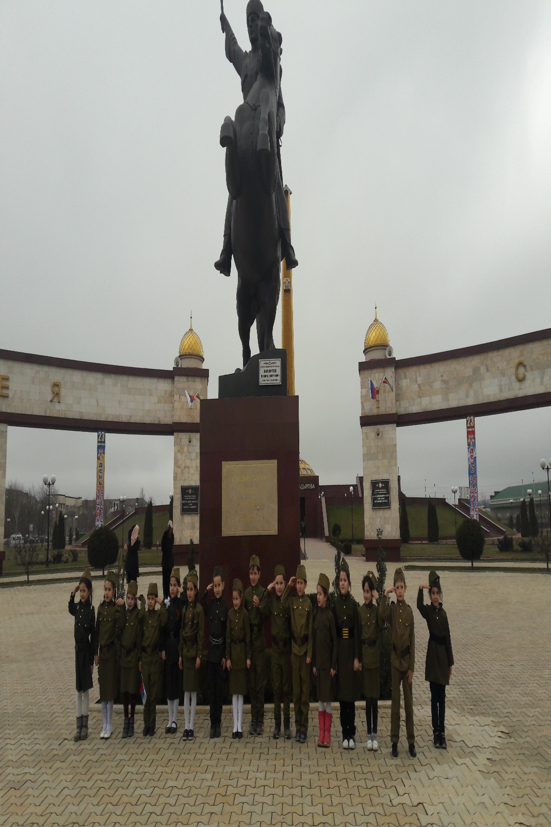
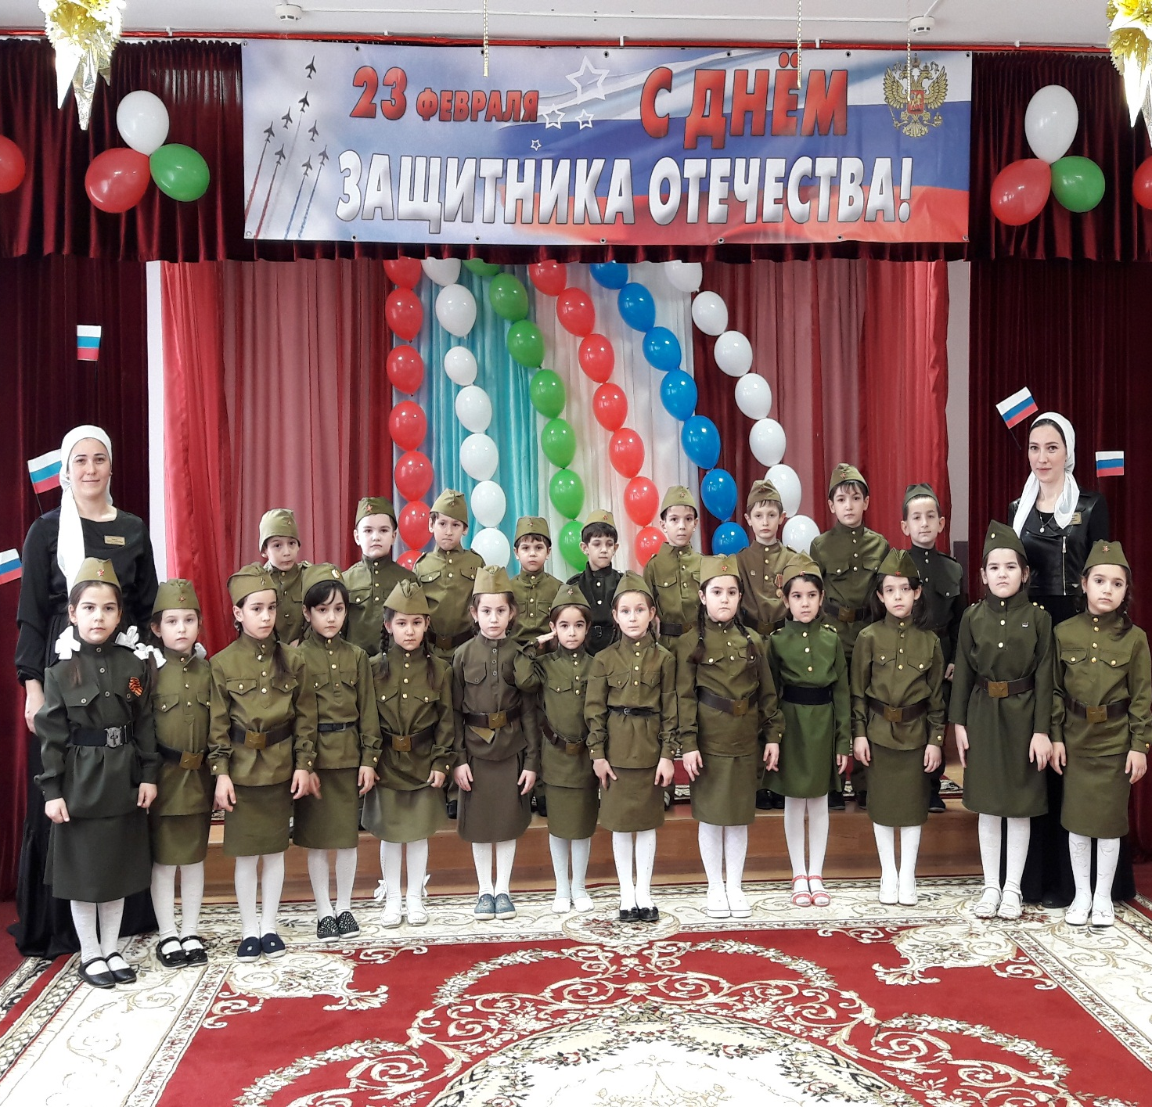

Slide 20
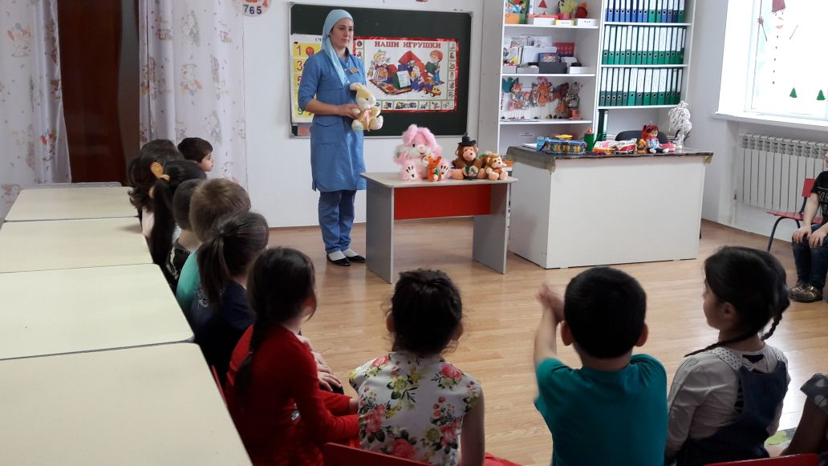
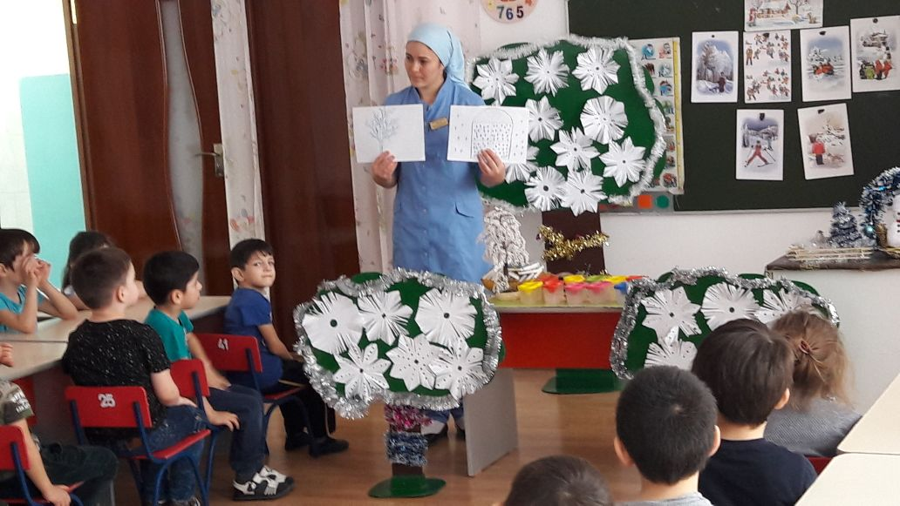
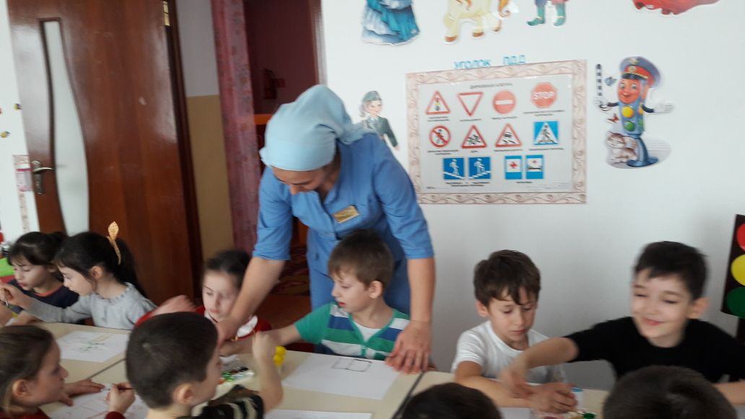
Мы на занятиях

Slide 21
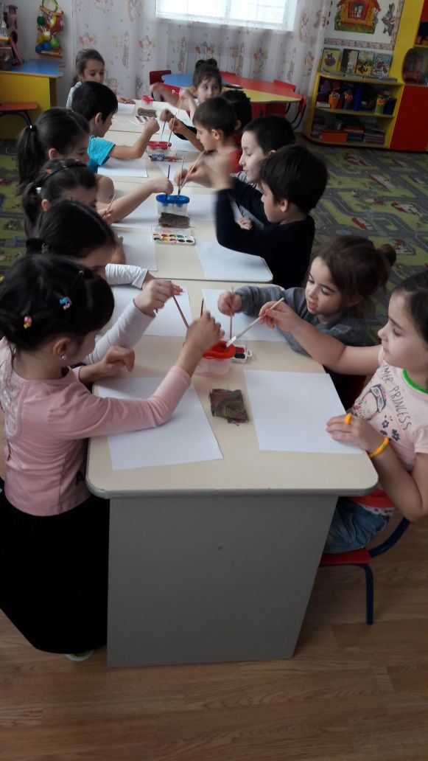
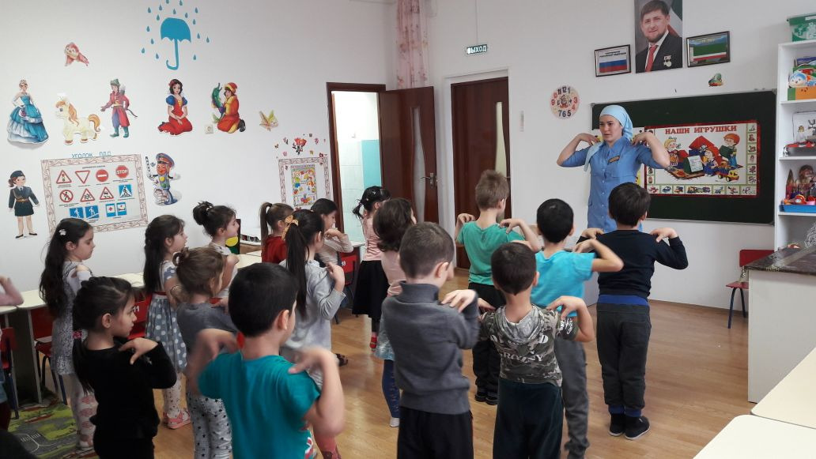

Slide 22
Мама-самое дорогое!

Slide 23
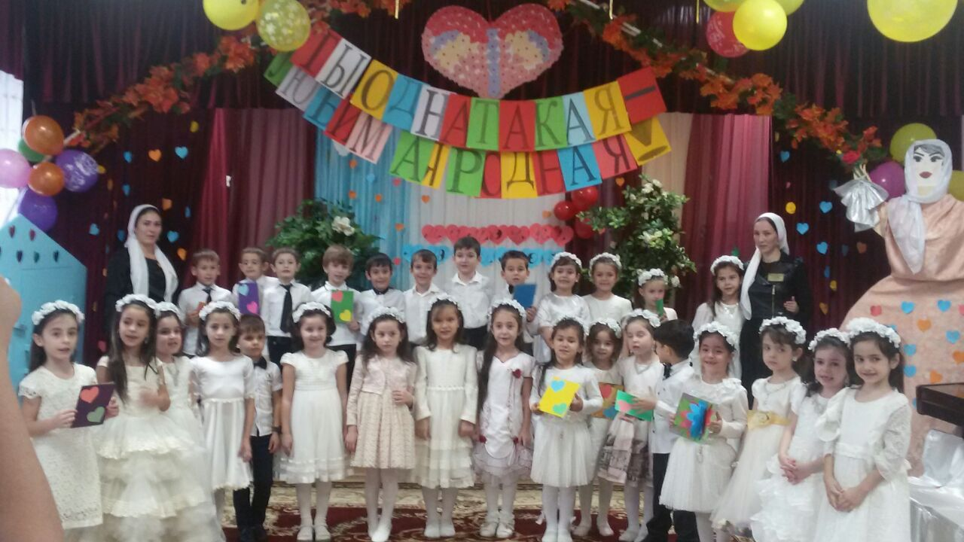

Slide 24
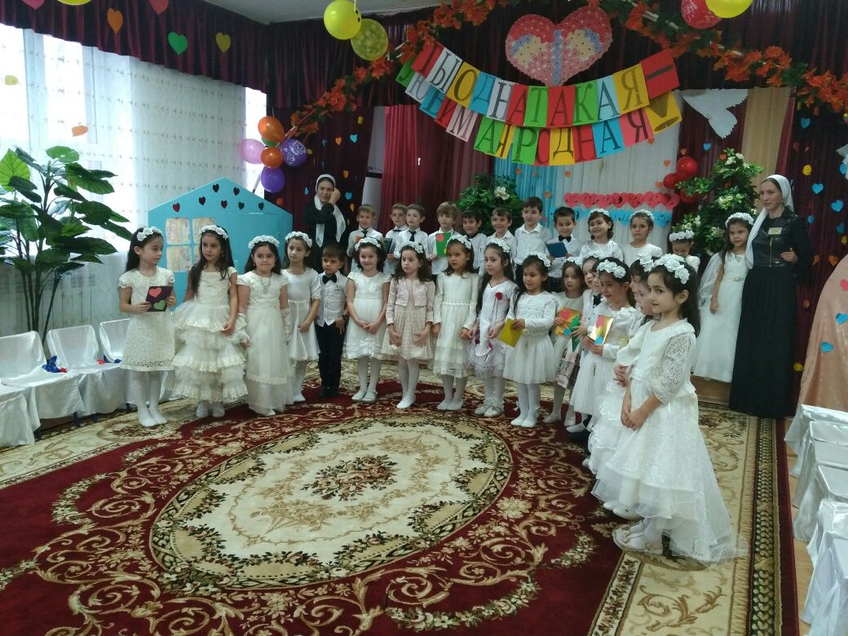
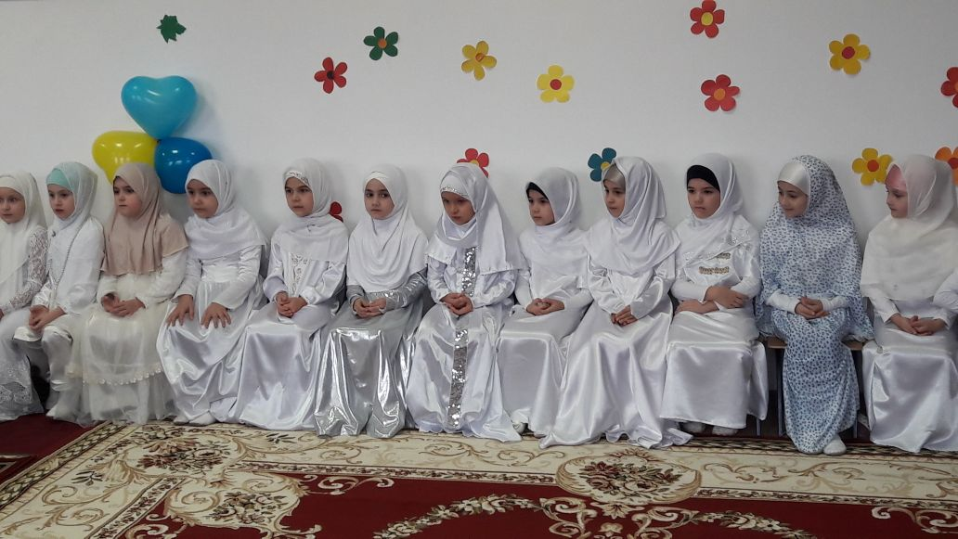

Slide 25
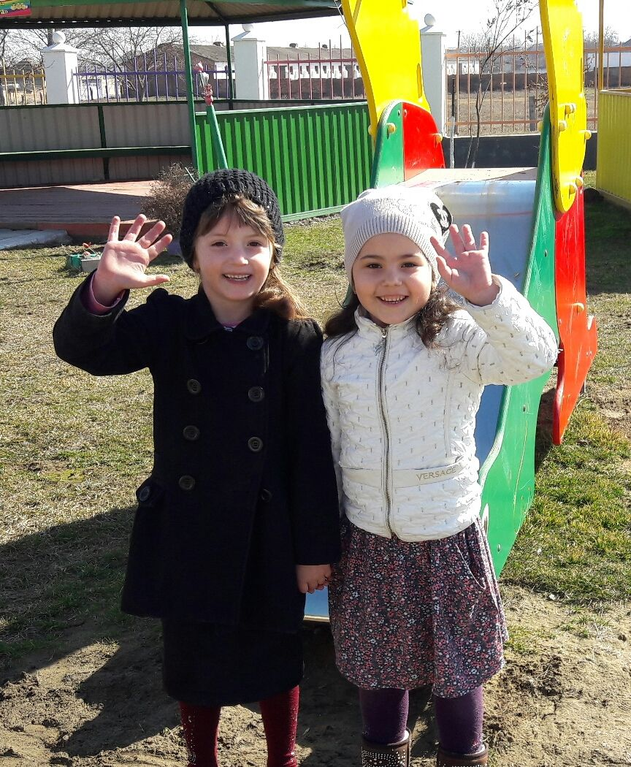
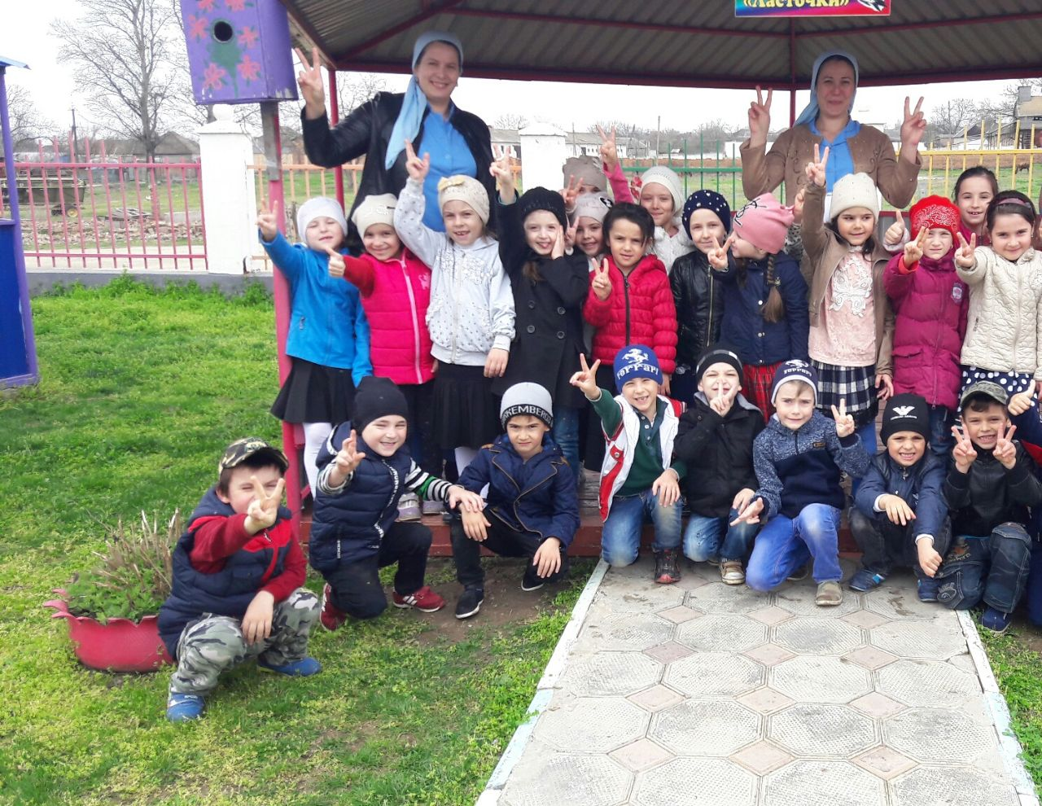
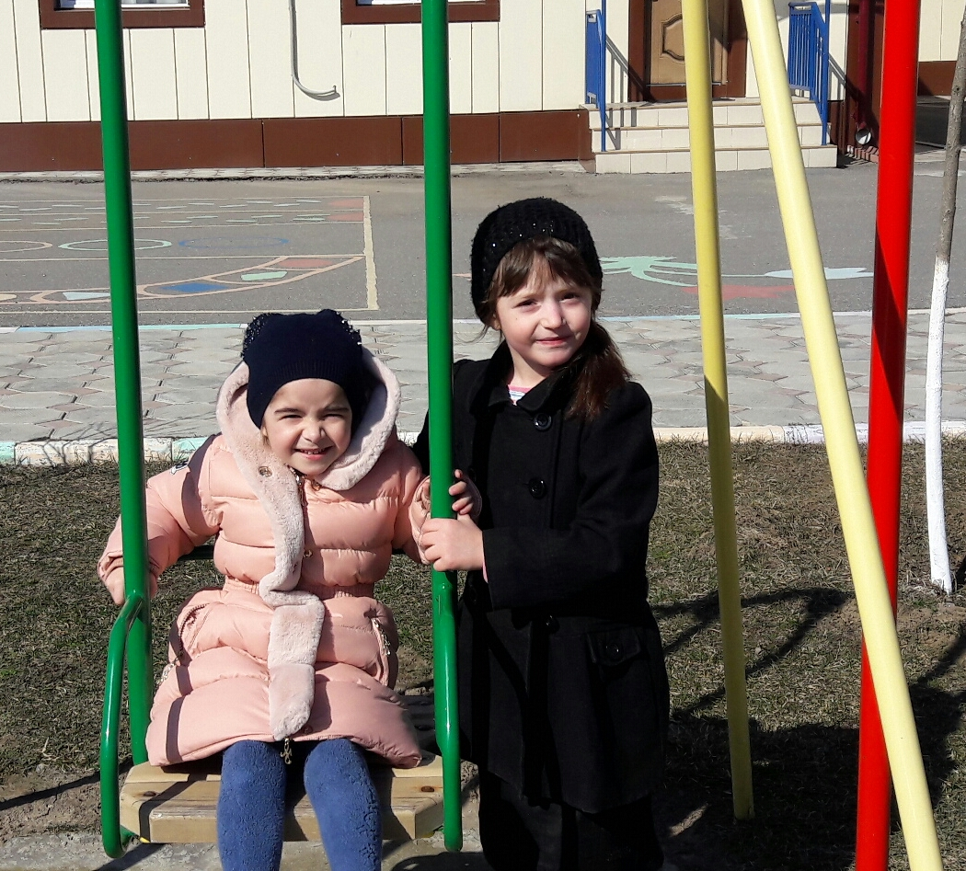
Мы на прогулке

